Slide 1
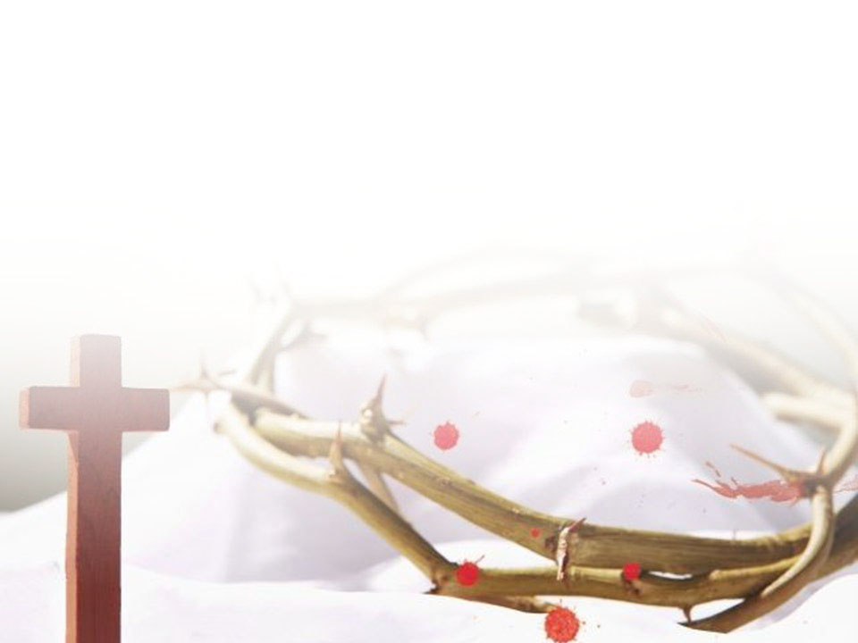
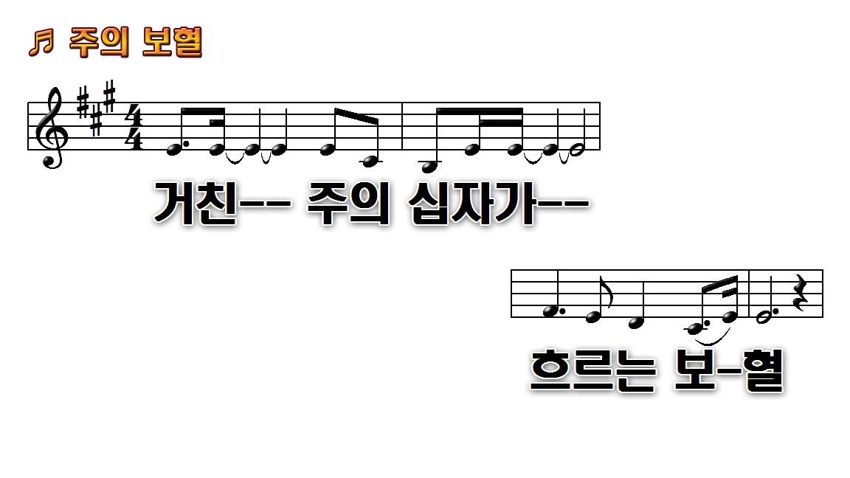
1.거친 주의 십자가 흐르는 보혈
3.하늘과 땅을 이으신 주님의
5.주의 보혈 흐르는데 믿고

Slide 2
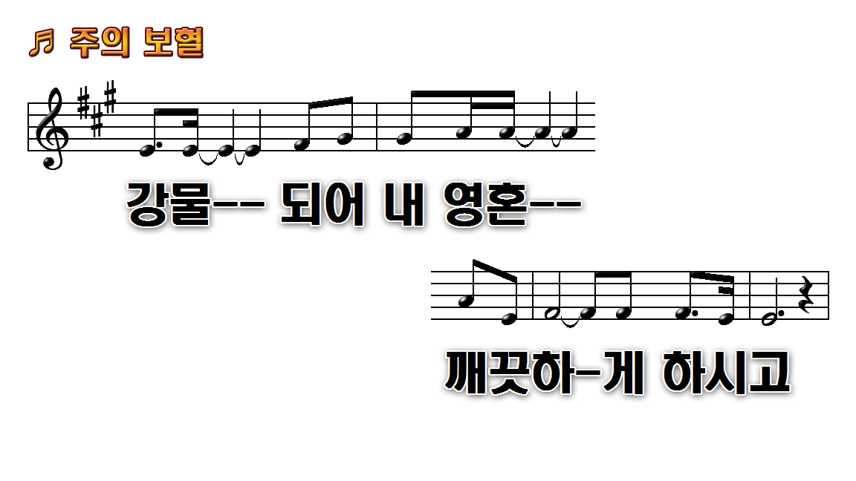
1.거친 주의 십자가 흐르는 보혈
3.하늘과 땅을 이으신 주님의
5.주의 보혈 흐르는데 믿고

Slide 3
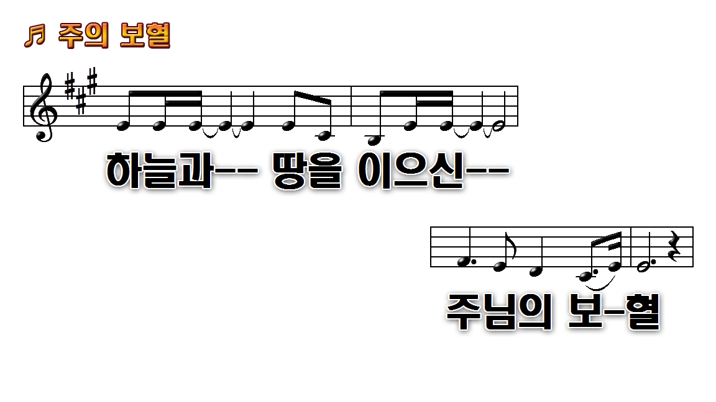
1.거친 주의 십자가 흐르는 보혈
3.하늘과 땅을 이으신 주님의
5.주의 보혈 흐르는데 믿고

Slide 4
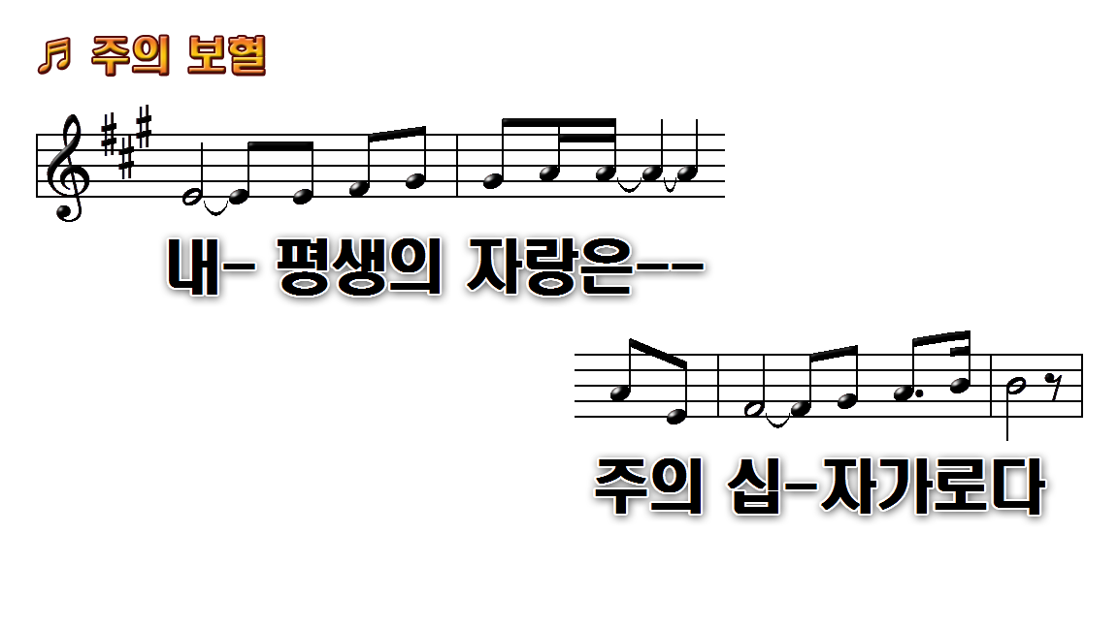
1.거친 주의 십자가 흐르는 보혈
3.하늘과 땅을 이으신 주님의
5.주의 보혈 흐르는데 믿고

Slide 5
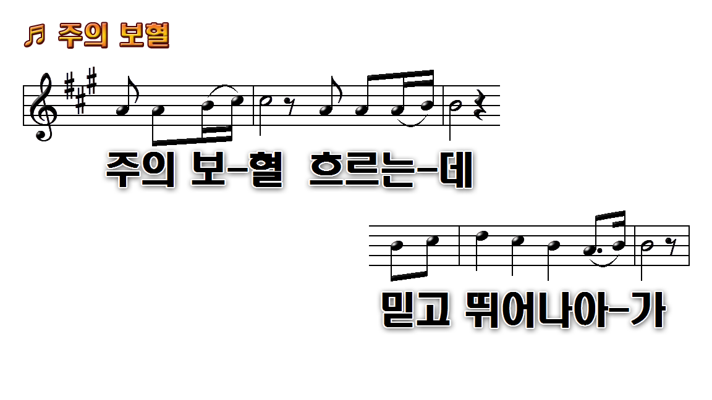
1.거친 주의 십자가 흐르는 보혈
3.하늘과 땅을 이으신 주님의
5.주의 보혈 흐르는데 믿고

Slide 6
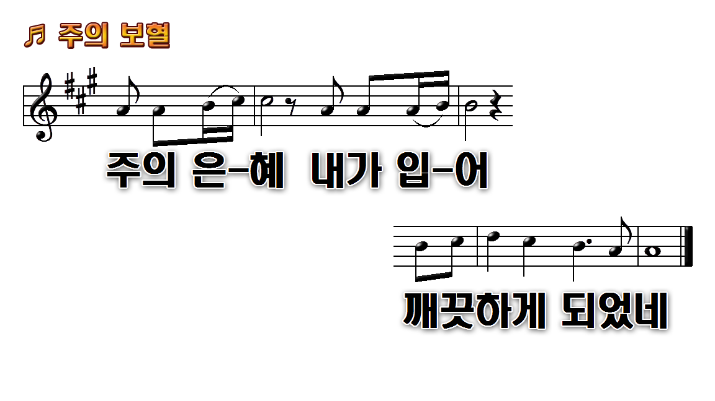
1.거친 주의 십자가 흐르는 보혈
3.하늘과 땅을 이으신 주님의
5.주의 보혈 흐르는데 믿고

